Slide 1
嚴重特殊傳染性肺炎衛教

Slide 2
前言
嚴重特殊傳染性肺炎(武漢肺炎)是由「2019新型冠狀病毒(2019-nCoV )」感染所引起。
衛生福利部中華民國 109 年 1 月 15 日衛授疾字第 1090100030 號公告，新增「嚴重特殊傳染性肺炎」為第五類法定傳染病。
109年1月31日世界衛生組織(WHO)宣布武漢肺炎為「國際關注公共衛生緊急事件」。

Slide 3
冠狀病毒
冠狀病毒(CoV)是一群有外套膜之RNA病毒，外表為圓形，在電子顯微鏡下可看到類似皇冠的突起因此得名。可再細分為四個屬: alpha, beta, gamma, and delta。已知會感染人類的冠狀病毒包括alpha CoV的HCoV-229E , HCoV-NL63以及beta CoV的HCoV-HKU1, HCoV-OC43, MERS-CoV, SARS-CoV, 和最新發現的2019-nCoV(2019新型冠狀病毒)。
冠狀病毒是造成人類與動物疾病的重要病原體。

Slide 4
那些野生動物會攜帶冠狀病毒？
很多野生動物都可能攜帶病原體，成為某些傳染病的傳播媒介。
除了人類以外，其他的動物宿主包括蝙蝠(最大宗)、果子狸、竹鼠、獾、雪貂等也是冠狀病毒的常見宿主。並有零星的跨物種傳播報告。

Slide 5
傳播途徑
冠狀病毒由動物到人、由人到人的路徑：接觸傳播、飛沫傳播。
大部分的人類冠狀病毒以飛沫傳染或直接接觸帶有病毒的分泌物傳染為主。有部分動物的冠狀病毒會讓動物出現腹瀉症狀，可以在糞便當中找到病毒，可能藉此造成病毒傳播。

Slide 6
臨床表現與嚴重程度
人類感染冠狀病毒以呼吸道症狀為主，包括鼻塞、流鼻水、咳嗽、發燒等一般上呼吸道感染症狀。另外也有少部分會出現較嚴重的呼吸道疾病，如肺炎等。
動物感染冠狀病毒會有腹瀉等腸胃道症狀，故研究者也懷疑人類感染冠狀病毒可能有類似症狀。但目前都未能獲得證實。
多數患者為中輕症，預後良好。少數患者病情危重，甚至死亡。

Slide 7
預防方式
目前未有疫苗可用來預防冠狀病毒感染。
正確、及時勤洗手
避免用手觸摸眼口鼻
咳嗽、打噴嚏時，要用手帕、衛生紙..遮住口鼻。
均衡飲食、適度運動、充足睡眠及放鬆心情，提升免疫力。
保持環境清潔、通風。
儘量減少出入人多且密閉之場所。
如果有出現呼吸道症狀應儘速戴口罩就醫。
生病不上班、不上課。

Slide 8



Slide 9
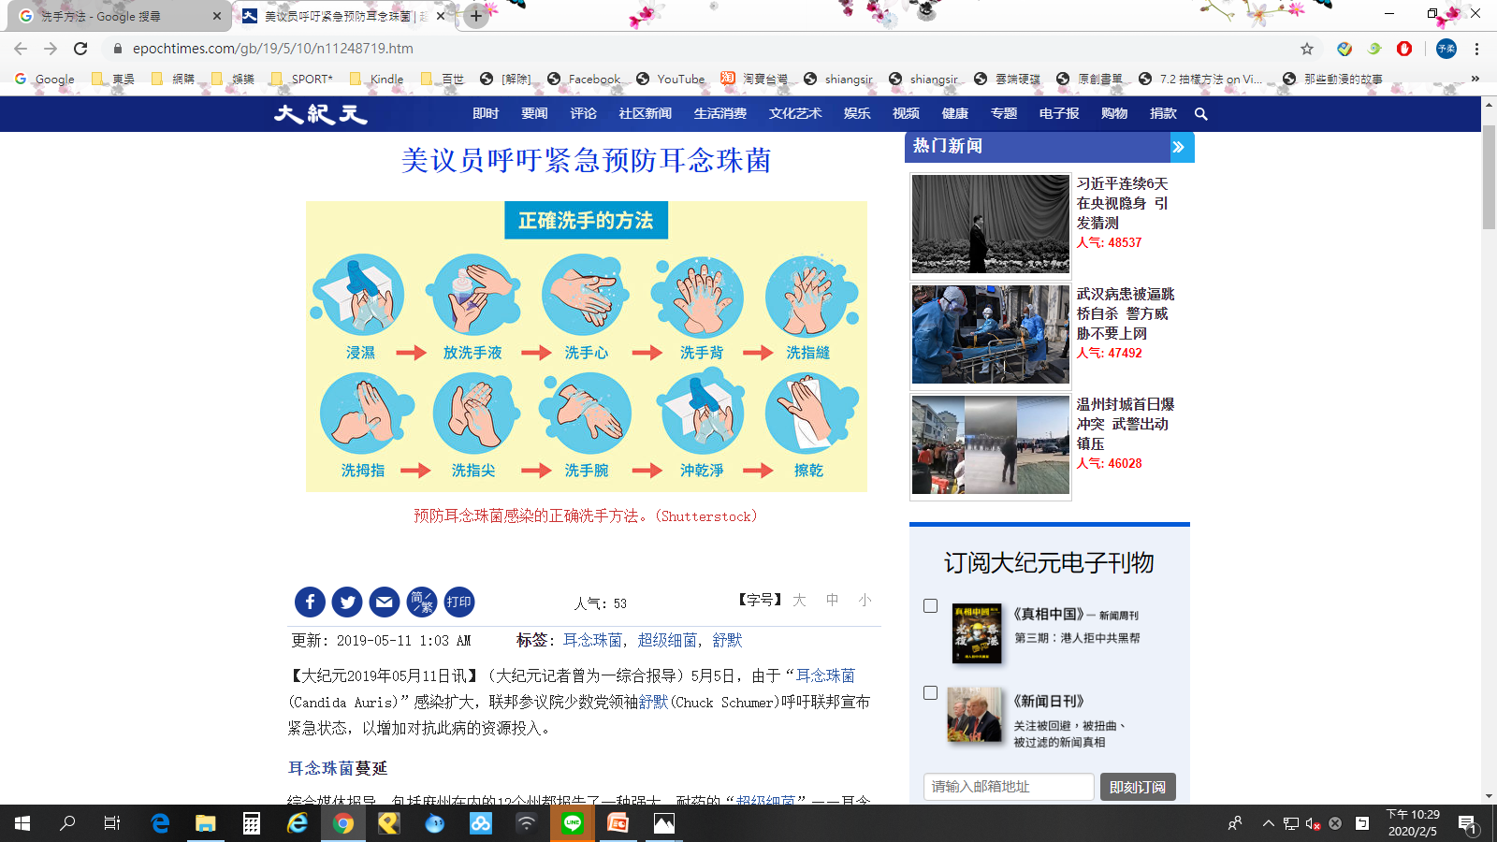

Slide 10
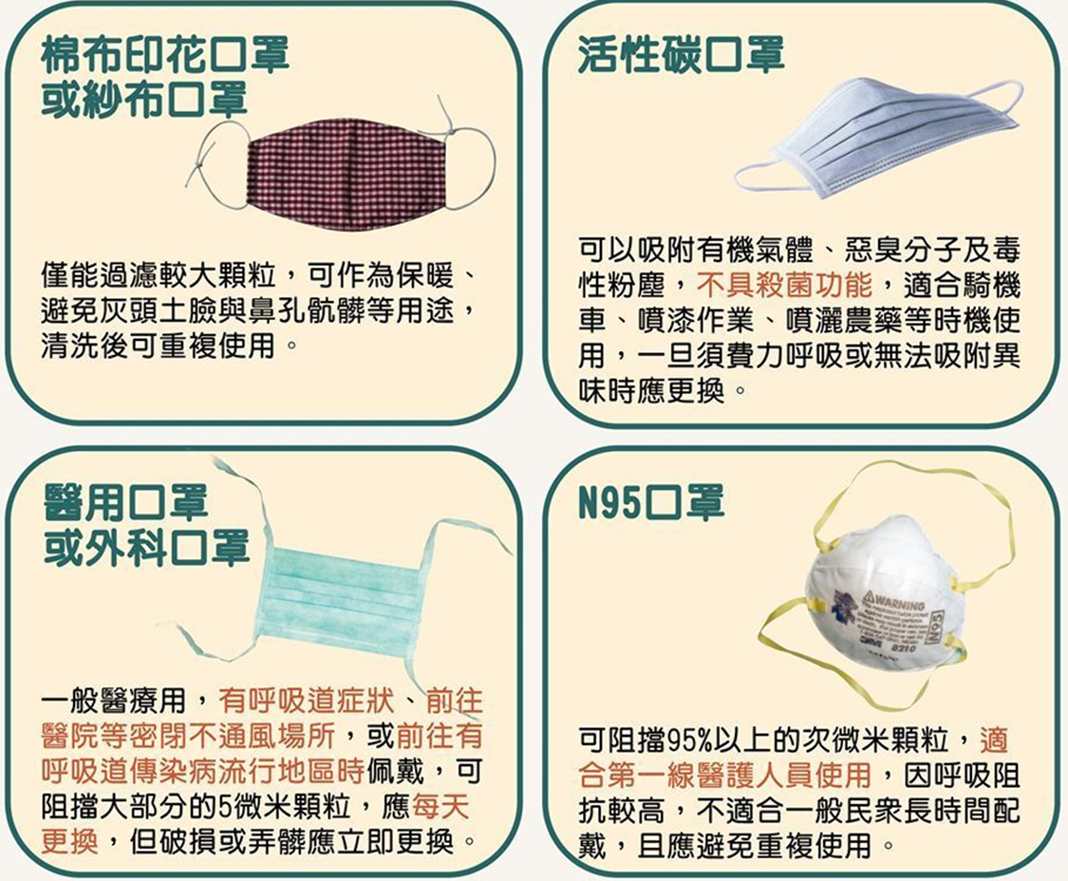
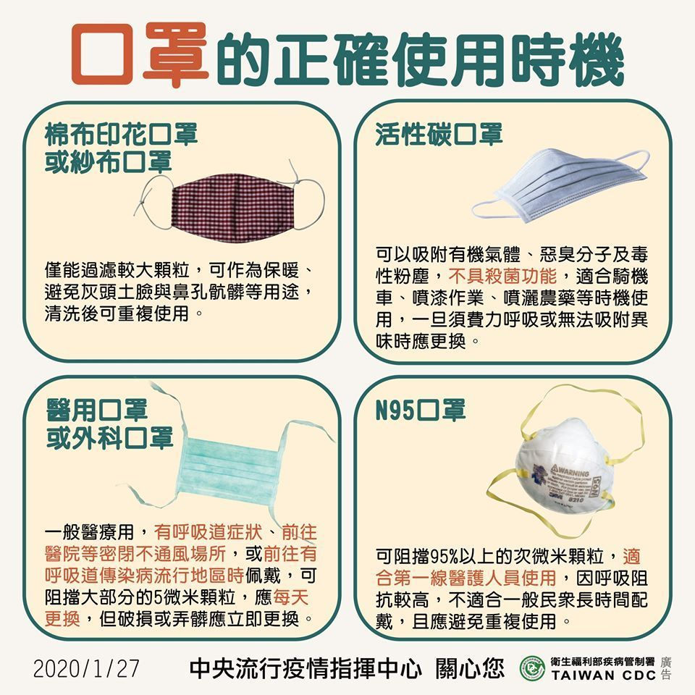
口罩選擇

Slide 11


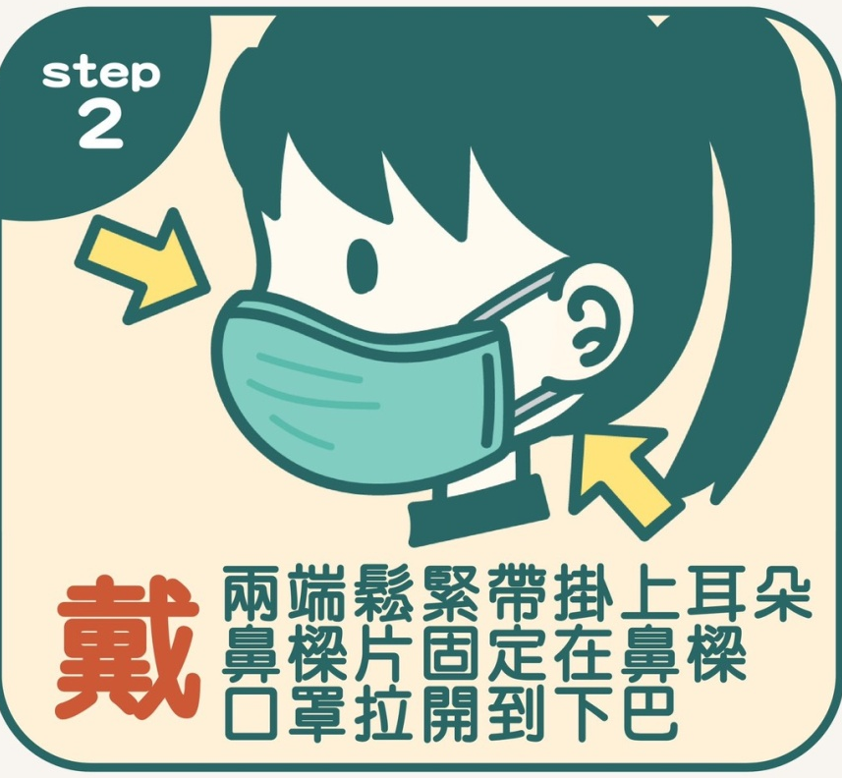
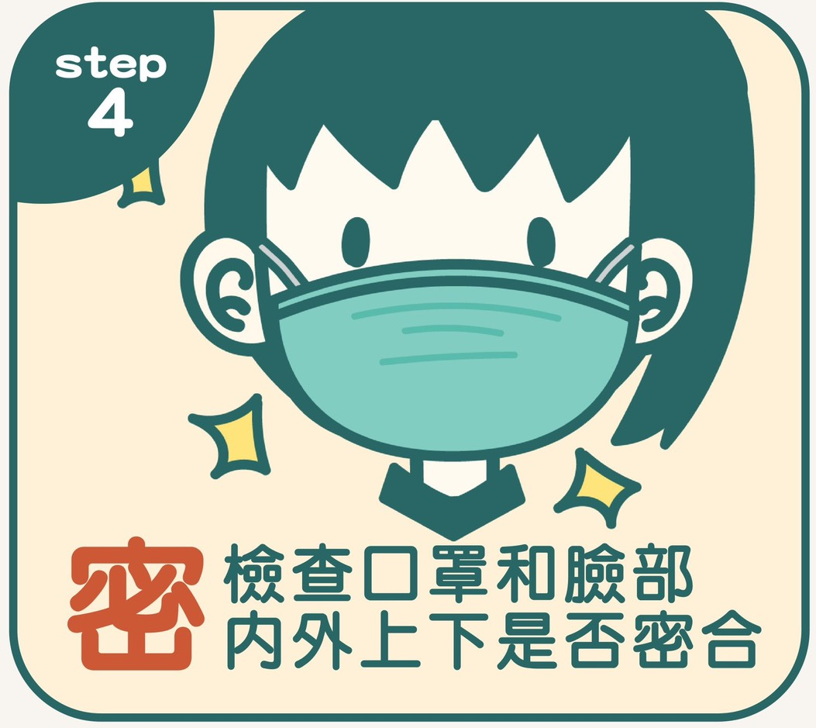

Slide 12
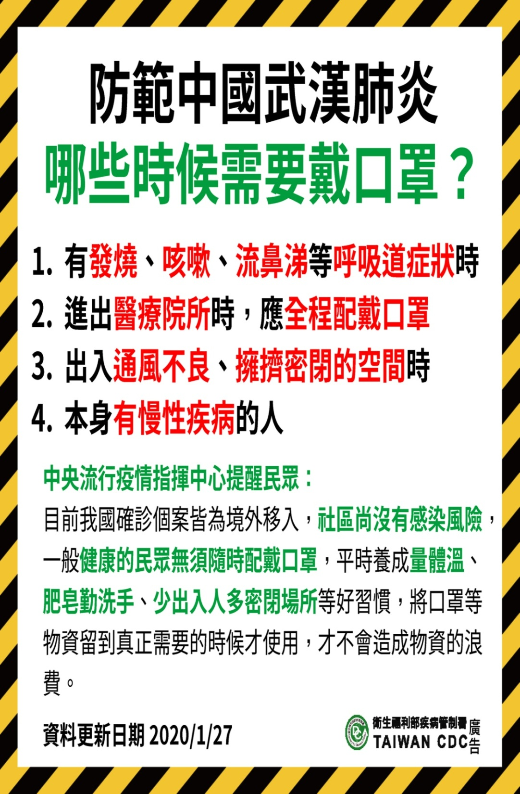


Slide 13
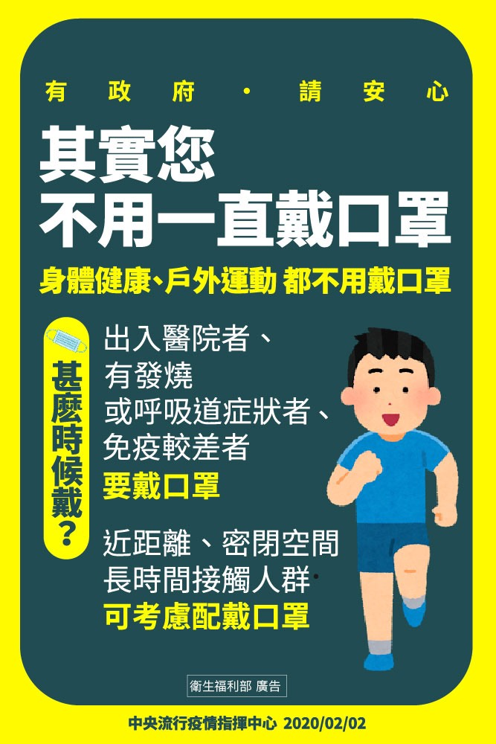
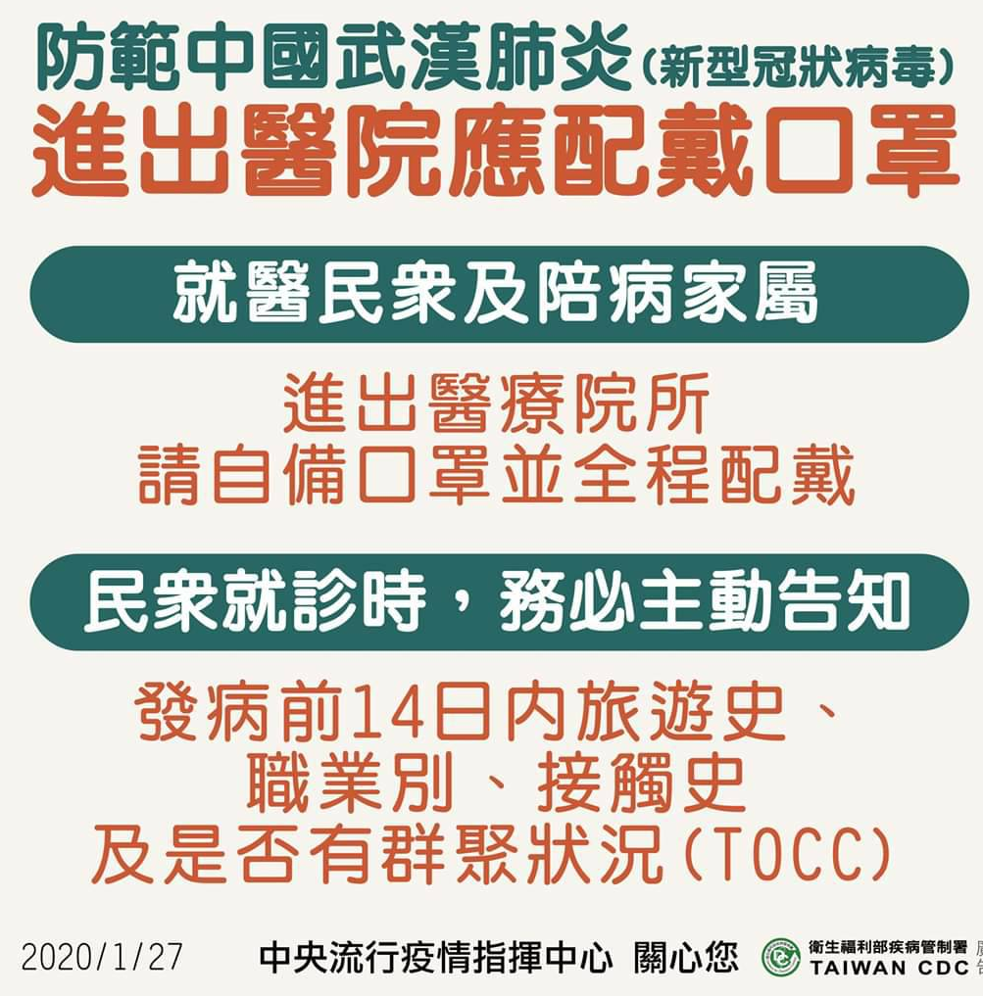

Slide 14
簡 報 完 畢

